Slide 1
الخط العربي الاسلامي
أ.م.د. لقاء عادل حسين

Slide 2
4. الثلث : خط جميل كتبت به المصاحف القديمة ، من الخطوط المستقيمة ، نسب إلى الطومار ، من الخطوط الصعبة ، يسمى أبو الخطوط ، استعمل لكتابة أسماء الكتب وأوائل السور وبدايات أجزاء الكتب والألواح والآيات القرآنية ، إلى التقوير أميل منه إلى البسط ، أول خط مشتق من الكوفي وقيل اشتق من القلم الجليل ، يسمى أم الخطوط ، من أصعب الخطوط ، غاية في الرفق والتناسق ، يكتب في السطر بفاصلة أحيانًا وبتداخل الكلام أحيانًا أخرى ، أو يلتف بعضه على بعض ، تدخله الحركات الإعرابية والضوابط والتزيينات والحروف الخفيفة الصغيرة ، أنواعه : ثلث ثقيل مقدر بثمان شعرات ومنتصباته ومبسوطاته قدر سبع نقط ، وثلث خفيف أدق وألطف من الثقيل منتصباته ومبسوطاته خمس نقاط ، و ثلث صغير ، ثلث كبير ، قلم الثلثين ، مخترعه : ابراهيم الشجري .

Slide 3


Slide 4
5. الديواني والديواني الجلي : ظهر في العصر العثماني ، اقتبس من التعليق ، استخدم في الأمور الديوانية لذلك سمي ديواني ، انتشر في مصر والعراق والشام ، كتبت به الفرمانات والتواقيع الرسمية ، خط جميل وجذاب ، فيه إبداع ، من الممكن تطويعه وتجميله ، نماذجه معقدة صعبة القراءة لتداخل حروفه وتشكيلاته ، من أنواعه : الخفي ويستخدم مهملاً من التشكيل وعاطلاً عن التزيين ، والجلي يجيء مشكولاً مع نقاط مربعة وتزيينات بنقاط دقيقة .

Slide 5
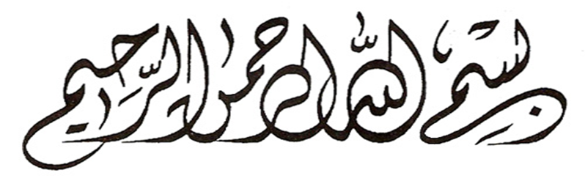
الديواني

Slide 6
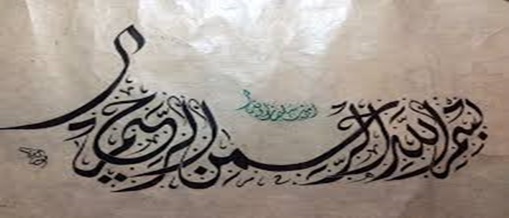
الديواني الجلي

Slide 7
6. التعليق ، النستعليق ، الشكستة : ظهر بكثرة في القرن السابع الهجري وانتشر في الثامن الهجري ، ظهر مقتبسًا عن التوقيع والرقاع والنسخ ، أصبح الشكستة تعليق خاص بالمنشئين وعمال الديوان ، سمي خط الترسل ، عرف في مصر والعراق وتركيا ، تأتي خطوط التعليق والنستعليق والشكستة بالمرتبة الثامنة والتاسعة من النسخ لسهولة قراءته وكتابته ، فيها تداخل والتواء ، كثير من الكلمات تتلاصق فيما بينها ، حروفها لا تبدو بشكل واحد بل مرة غليظة ومرة دقيقة ، كلماتها ذات منظر أخاذ وجميل ، أضيفت إليها تجويدات وتحليات .

Slide 8

التعليق او الفارسي

Slide 9
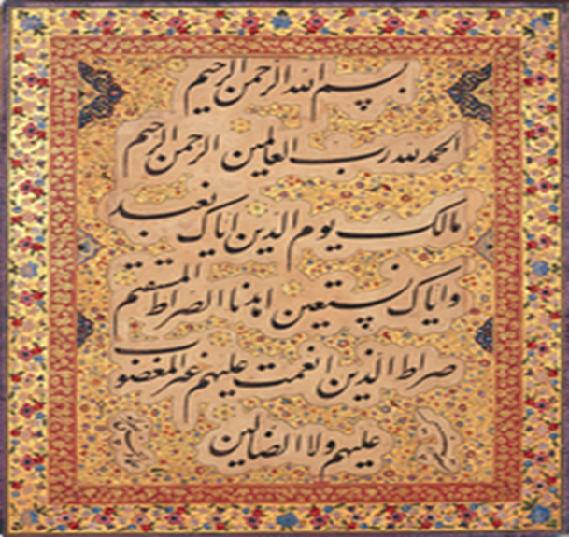
خط النستعليق

Slide 10
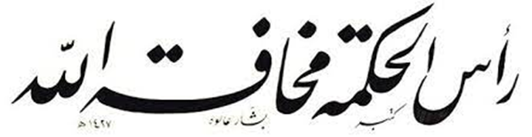
خط الشكستة

